Slide 1




Pilar estratégico No. 5 “Generar condiciones territoriales para impulsar las economías lícitas, rurales y urbanas en un marco de sostenibilidad ambiental”

Slide 2
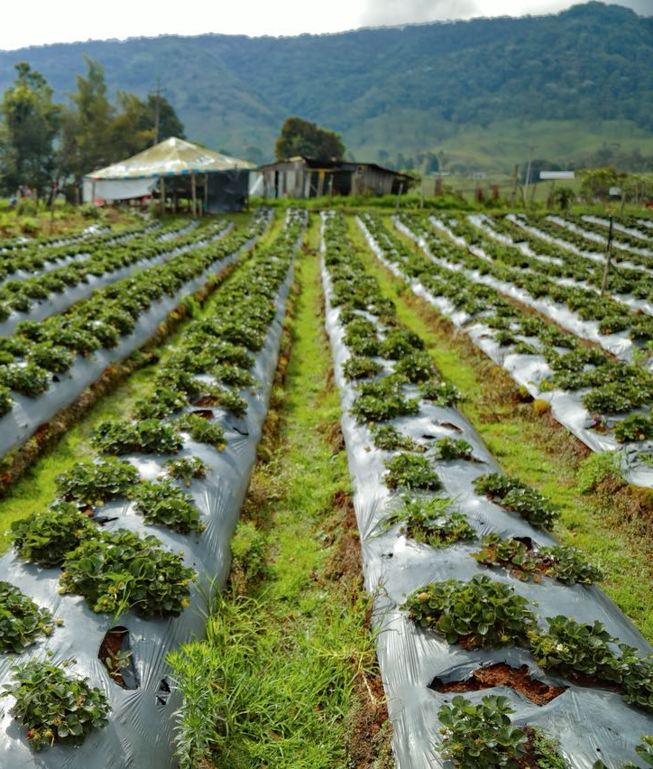


Misionalidad de la ANT.
Es la máxima autoridad de las tierras de la nación, tendrá por objeto ejecutar la política de ordenamiento social de la propiedad rural formulada por el Ministerio de Agricultura y Desarrollo Rural, para lo cual deberá gestionar el acceso a la tierra como factor productivo, lograr la seguridad jurídica sobre esta, promover su uso en cumplimiento de la función social de la propiedad y administrar y disponer de los predios rurales de propiedad de la nación.

Slide 3

Nuestra visión para impulsar las economías lícitas y rurales en el marco de la sostenibilidad ambiental.
Para el acceso a la tierra de la propiedad pública rural (Baldíos de la nación, baldíos reservados de la nación y predios fiscales patrimoniales del Fondo Nacional Agrario) nuestra labor principal es la administración y la adjudicación a sujetos de ordenamiento de la propiedad.
A partir de la entrada en vigencia del Decreto Ley 902 de 2017, el cual realizó un cambio en la Unidad Agrícola Familiar (UAF) por Zona Relativamente Homogénea a una UAF Predial como forma de medida de las tierras a adjudicar, ésta UAF se calcula bajo un proyecto productivo hipotético agropecuario, agrícola, piscícola o forestal.
Desde la ANT queremos incentivar el uso adecuado de los bosques y áreas protegida por ello, hemos pensamos en perspectiva de la UAF AGROFORESTAL.

Slide 4

La ANT y su apoyo a la lucha contra las drogas ilícitas en el contexto rural.
La Agencia Nacional de Tierras viene desarrollando la estrategia denominada “FORMALIZAR PARA SUSTITUIR”, la cual esta encaminada a establecer el acceso a la tierra y la formalización de la propiedad privada a los sujetos de ordenamiento de la propiedad.
La estrategia busca:
Disminuir la informalidad en la tenencia de la tierra.
Y así:
Reducir la vulnerabilidad territorial
Evitar la proliferación de cultivos ilícitos.

Slide 5

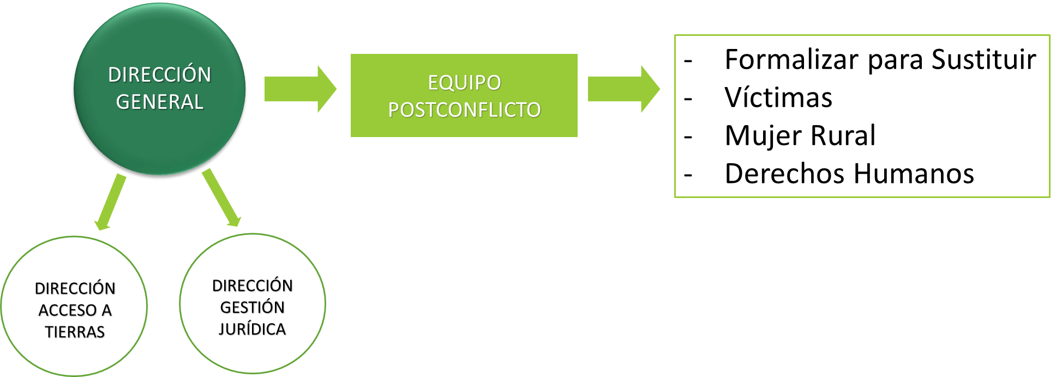
Como funciona “Formalizar para Sustituir”

Slide 6

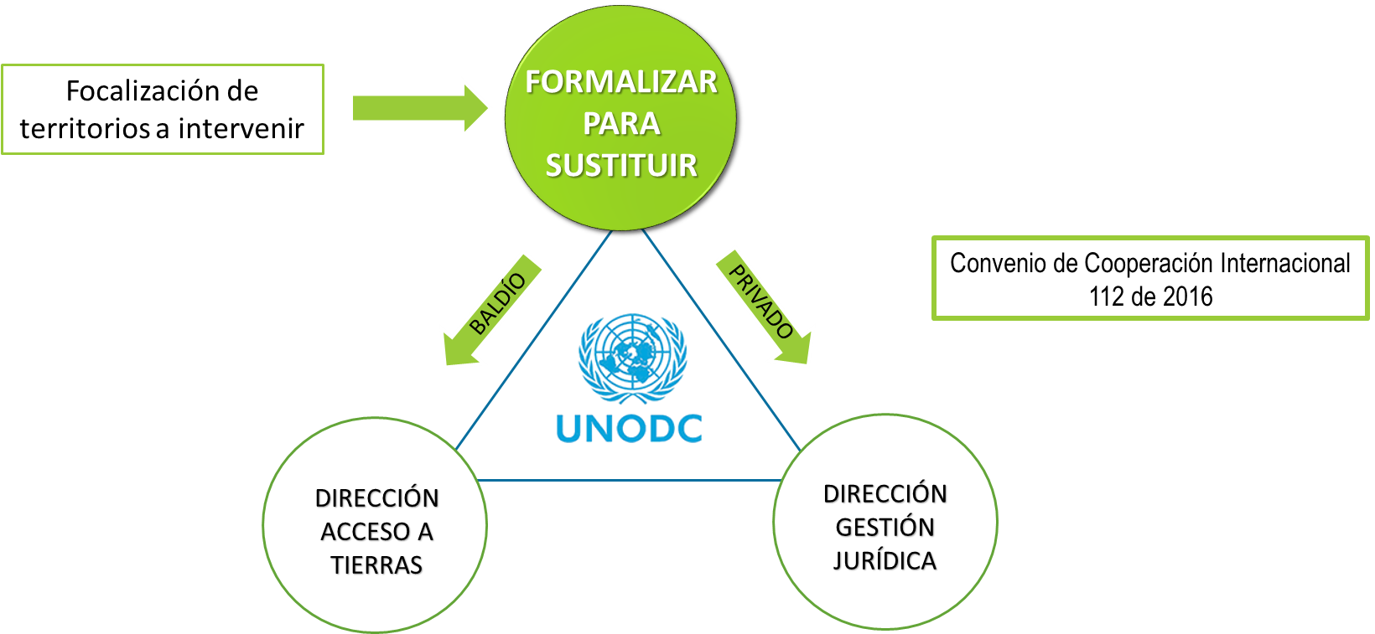

Slide 7

PROCESO DE FORMALIZACIÓN
Focalización
Socialización
Desarrollo de la ruta jurídica
Levantamiento topográfico
Análisis Jurídico – catastral
Caracteriza-ción Predial
Resultado del proceso jurídico
Registro
$1.000.000=
COSTO FINAL DE
FORMALIZACIÓN
$2’500.000=

Slide 8

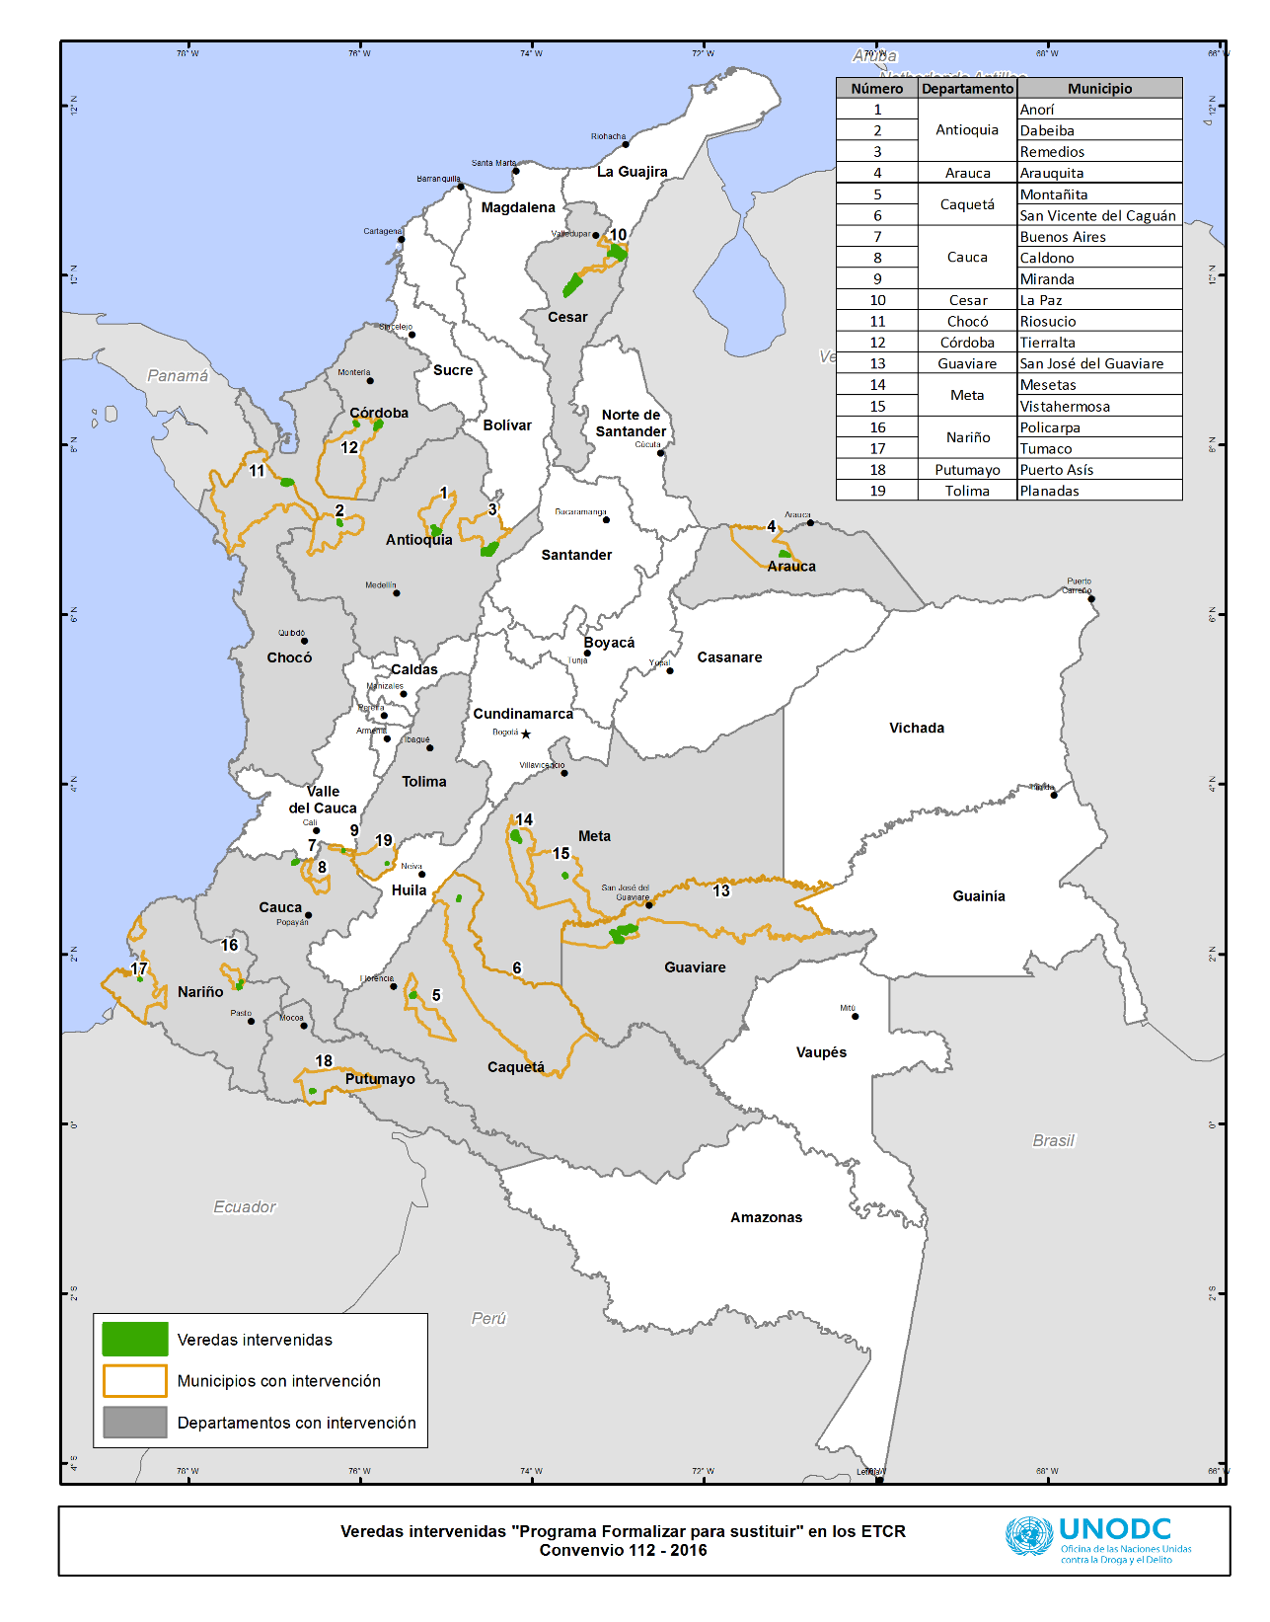
Ubicación geográfica de las zonas focalizadas en los Espacios Territoriales de Capacitación y Reincorporación - ETCR

Slide 9

AVANCES DE LA ESTRATEGIA FORMALIZAR PARA SUSTITUIR

Slide 10

Indicador | Cifra reportada
Procesos focalizados | 7300
No. Títulos entregados | 1491
No. Títulos por entregar | 896
Área de títulos entregados | 6.730,4 ha

Slide 11


Slide 12







.
.
.
.
.
Alcaldías
Gobernaciones

Slide 13

El convenio contempla que UNODC debe realizar un estudio del impacto de la regularización de la propiedad rural a través de esta estrategia y tiene un dato provisional en el porcentaje de resiembra es de 1.5% de las 8.000 hectáreas formalizadas y la muestra fue realizada sobre 510 predios teniendo presencia nuevamente de cultivos ilícitos 8 predios.

Slide 14


